Slide 1


Семья и семейные ценности.

Slide 2
Семья…
Семья – это то, что мы делим на всех,
Всем понемножку: и слёзы, и смех,
Семья – это то, что с тобою всегда.
Пусть мчатся секунды, недели, года,
Но стены родные, отчий твой дом –
Сердце навеки останется в нём!

Slide 3
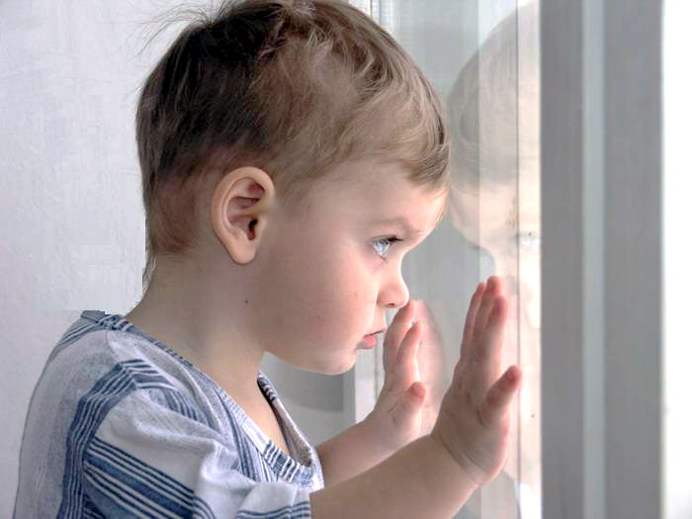

« Плохо человеку, когда он один, горе одному, один не воин» В.В Маяковский.

Slide 4
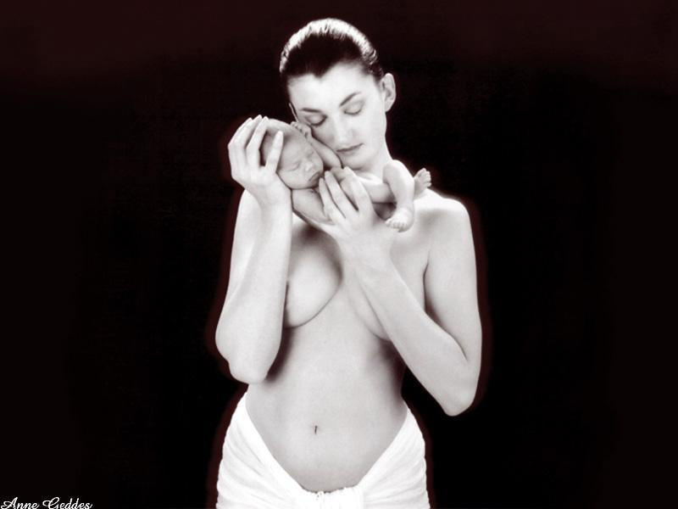
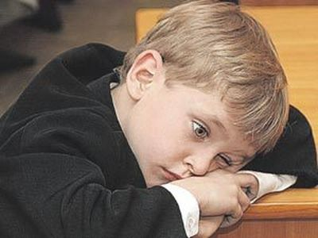

СЕМЬЯ ПОМОГАла ЧЕЛОВЕКУ
Появиться
на свет,
вырасти,
жить.

Slide 5
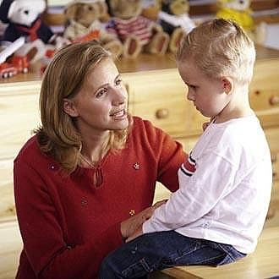
вне семьи
на протяжении всей истории человечества было невозможно не только нормальное существование, но даже физическое выживание.

Slide 6
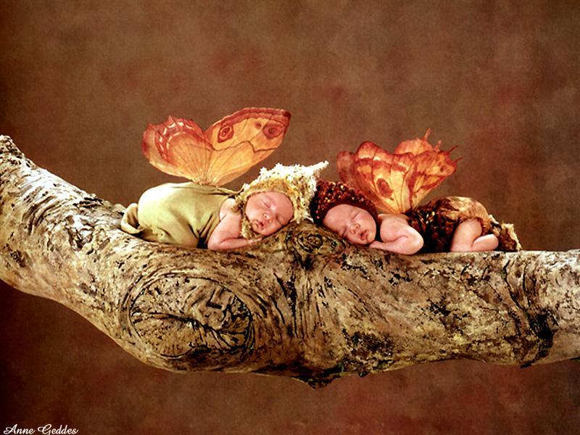
Человек и семья
И в сегодняшнем цивилизованном мире, люди все равно стремятся держаться вместе, уживаться друг с другом, несмотря на связанные с этим трудности.
Человека без семьи
трудно считать вполне
счастливым.

Slide 7
Спецификой семейного воспитания являются
«многомерность» жизни семьи,
широта и многогранность влияний,
условия, которые создаются членами семьи.
Если они созданы осмысленно и целенаправленно, то могут стать основой всестороннего развития личности.

Slide 8
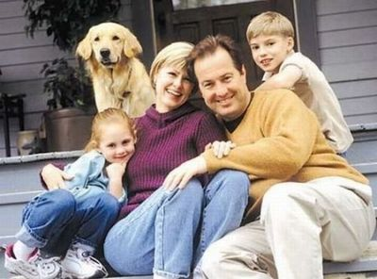
СЕМЬЯ – ЭТО:
и трудовой коллектив,
и моральная опора,
и высшие человеческие привязанности (любовь, дружба),
и пространство для отдыха,
и школа доброты,
и многообразная система отношений с родителями, братьями, сестрами, родными и знакомыми,
мораль и вкусы,
манеры и привычки,
мировоззрение и убеждения,
характер и идеалы…
Основы всего этого закладываются в семье.

Slide 9

Семья
Группа людей, состоящая из родителей, детей, внуков и близких родственников, живущих вместе.
Группа родственников, дружная и сплоченная общими интересами.

Slide 10
В современной литературе семья определяется как
«Малая социальная группа, основанная на любви, брачном союзе и родственных отношениях; объединенная общностью быта и ведением хозяйства, правовыми и нравственными отношениями, рождением и воспитанием детей»

Slide 11
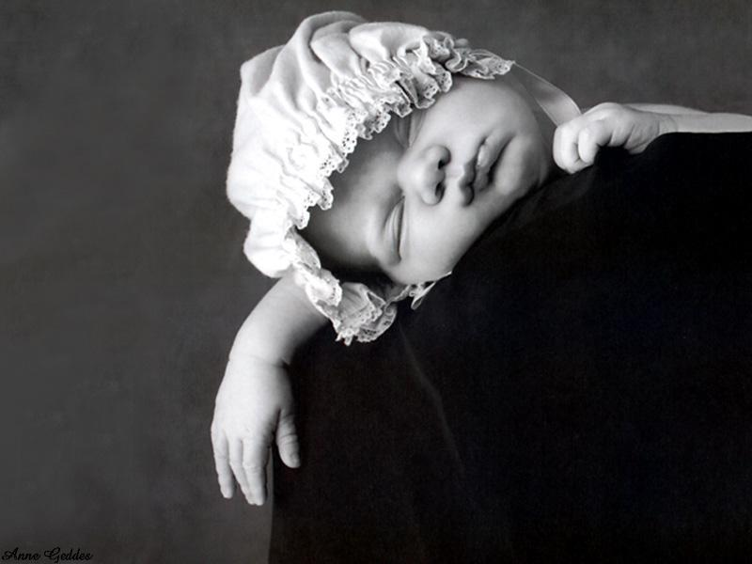
Важнейшими функциями семьи следует считать такие:
воспитательная,
хозяйственно-бытовая,
экономическая,
социально-статусная,
психотерапевтическая,
репродуктивная,
сексуально-эротическая,
духовное общение,
досуговая.

Slide 12
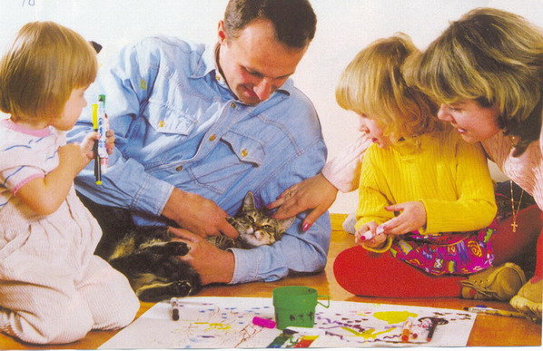
В жизнедеятельности современной семьи
первостепенное
значение
приобретают функции,
связанные с общением,
взаимопомощью,
эмоциональными
отношениями супругов,
родителей и детей.

Slide 13

требования, предъявляемые обществом к семье.
1.Создание условий для всестороннего развития личности.
2.Эмоциональная поддержка престарелых родителей.
3.Воспитание детей
и подростков,
основанное на любви
и доверии.

Slide 14
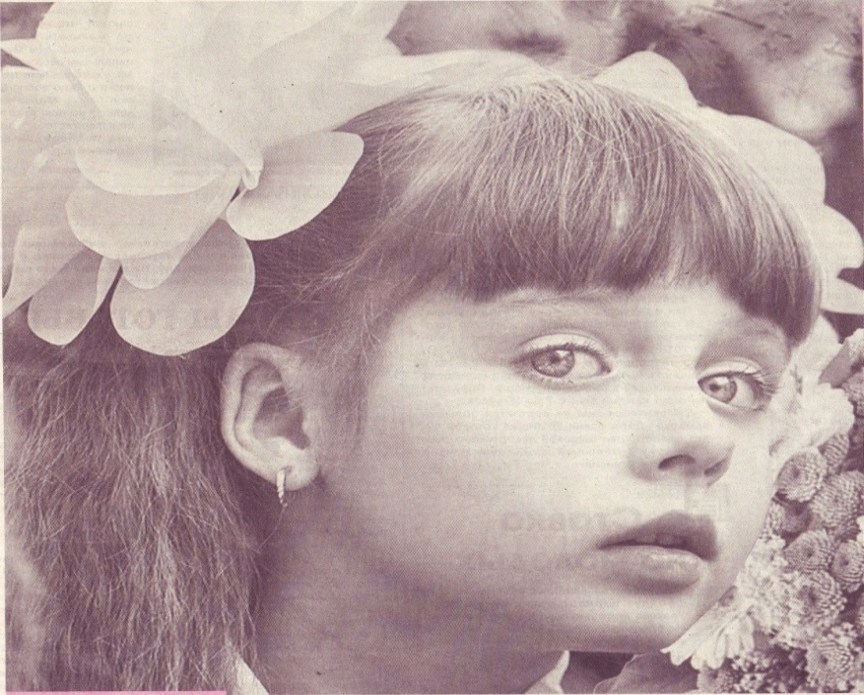
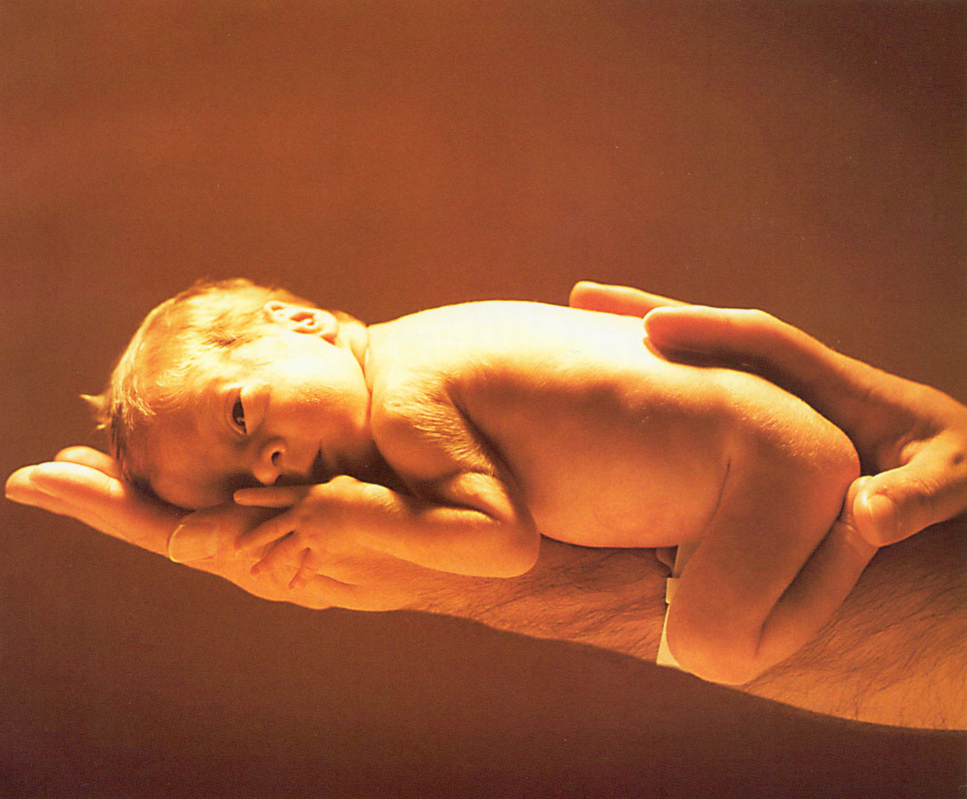
Семья для ребенка –
это место
его рождения
и становления.

Slide 15
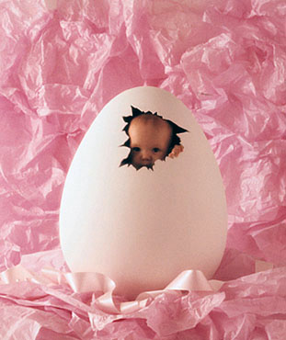
В семье
ребенок получает
азы знаний
об окружающем мире,
а в дальнейшем
и саму культуру.

Slide 16

Семья -
это определенный морально-психологический климат, это школа отношений с людьми.

Slide 17
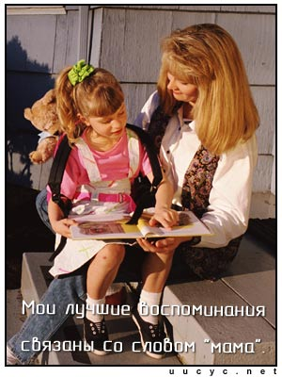
В семье
складываются
представления ребенка
о добре и зле,
о порядочности,
об уважительном
отношении
к материальным
и духовным ценностям.

Slide 18

В семье
с близкими людьми
он переживает
чувства любви,
дружбы, долга,
ответственности,
справедливости.

Slide 19
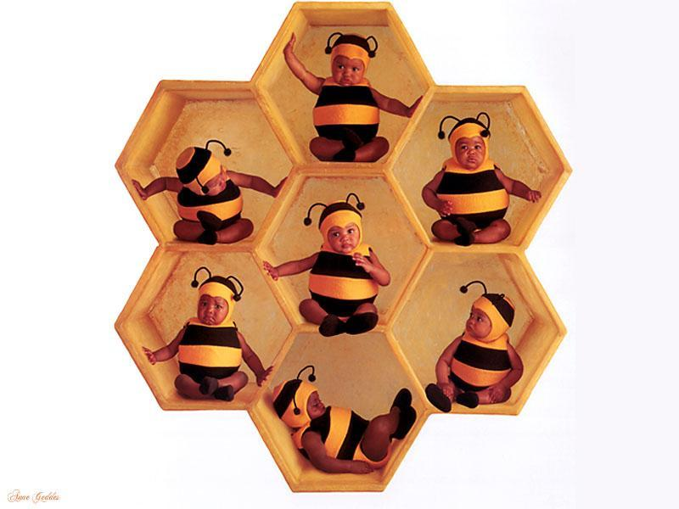
В семье
ребенок включается
во все жизненно
важные виды
деятельности –
интеллектуальную,
познавательную,
трудовую, общественную,
игровую,
творческую и другие.

Slide 20
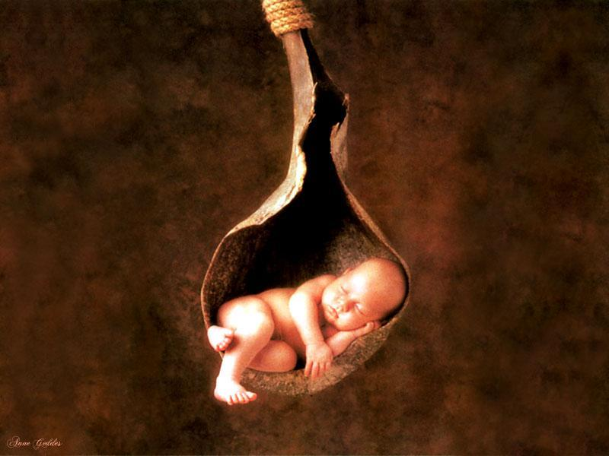
Особенностью семейного воспитания
является то,
что оно органично
сливается со всей
жизнедеятельностью
человека.

Slide 21

Растим человека!
Мы с вами - родители .
И в наших силах
помочь своему ребенку
вырасти добрым, умным,
активным, сильным,
смелым, храбрым,
ответственным, творческим…
Одним словом ЧЕЛОВЕКОМ.

Slide 22
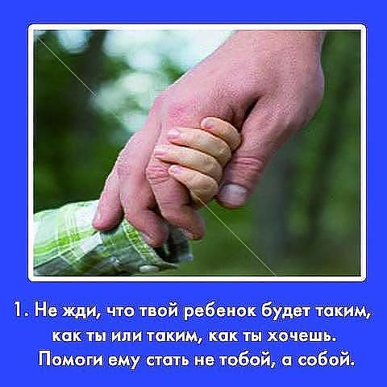
Правила разумного воспитания.
Правило 1

Slide 23
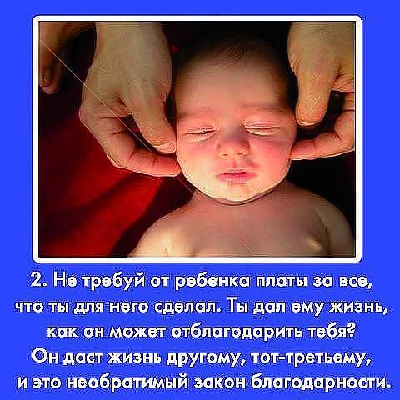
Правило 2

Slide 24
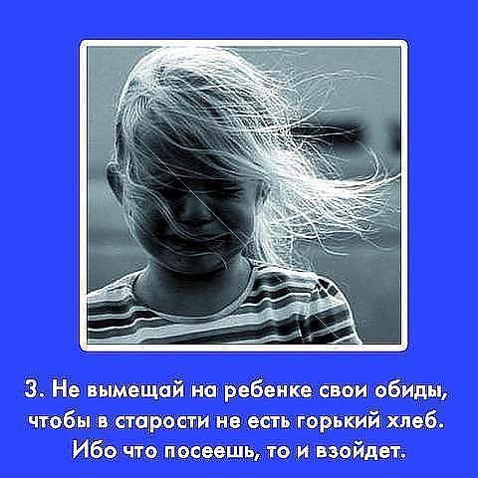
Правило 3

Slide 25

Правило 4

Slide 26

Правило 5

Slide 27
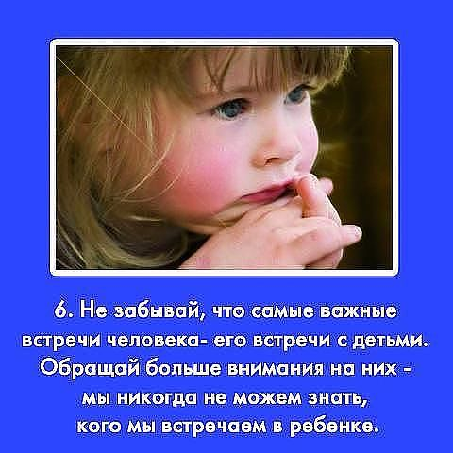
Правило 6

Slide 28
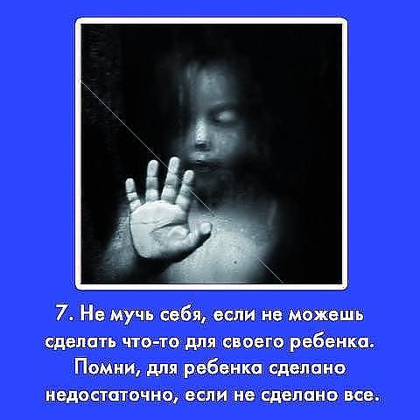
Правило 7

Slide 29
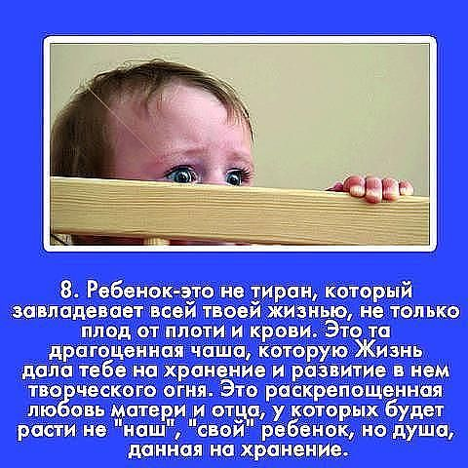
Правило 8

Slide 30

Правило 9

Slide 31
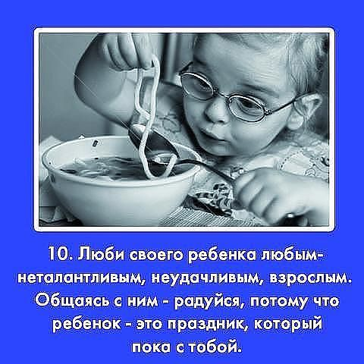
Правило 10

Slide 32
Ответы родителей:
«Не скупитесь на любовь»,
«Наказывайте с умом»,
«Проводите свободное время вместе»,
«Учите отличать добро от зла»,
«Учите взаимоуважению»,
«Внимательно выслушивайте»,
«Избегайте чтения нотаций»,
«Давайте точные полезные советы»,
«Не питайте иллюзий».

